Slide 1
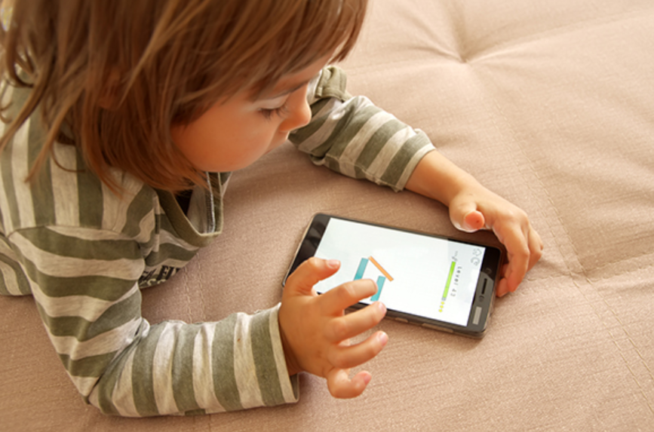
Šiuolaikinių išmaniųjų technologijų poveikis vaikų sveikatai
Mokslininkai informuoja: auga karta su kitokiu mąstymu, kitokiais įpročiais, susidurianti su naujais iššūkiais psichinei ir fizinei sveikatai. Dėl intensyvaus IT naudojimo labiausiai nukenčia vaiko savireguliacija – tai susiję su pokyčiais smegenų srityje, atsakingoje už slopinamąją kontrolę. Šios kontrolės funkcija – susistabdyti, susilaikyti, atidėti šiek tiek, spręsti sudėtingesnius uždavinius.
Modernių IT technologijų naudojimas ypač pablogina ilgalaikę regimąją atmintį (daug pamato, bet greitai užmiršta), silpnina motorinius gebėjimus. Mūsų smegenys pamažu atsisako tų funkcijų, kurios yra nebenaudojamos. Internetu ar žaidžiant kompiuterinius žaidimus, matome daug vaizdų, todėl nebėra poreikio fiksuoti, nelieka poreikio išsaugoti juos ilgalaikėje atmintyje, lygiai kaip nebereikalinga rašyti ranka. Tačiau reikalingi gebėjimai vienu metu aprėpti (išlaikyti) skirtingą informaciją ir ją panaudoti – todėl darbinė atmintis ne nukenčia, o kaip tik dar labiau įdarbinama ir treniruojama. Didėja nutukimo rizika, nes IT skatina sėslų gyvenimą, trūksta fizinio aktyvumo, o tai viena iš priežasčių susirgti lėtinėmis ligomis: cukriniu diabetu, širdies-kraujagyslių, onkologija.
Kuo daugiau vaikai sėdi prie ekranų, tuo daugiau valgo nesveiko maisto, neigiamai veikiančio sveikatą. Pastebimos ir psichinės problemos: impulsyvesniems vaikams kyla didelė kompulsyvumo rizika – jie gali nebegalėti sustoti naudotis ekranais. Šią riziką sustiprina ir prasti santykiai šeimoje, o kompulsyvus elgesys gali tapti kitų problemų sąlyga: vaikas nebesugebės bendrauti su bendraamžiais.
Tačiau žmogus turi gebėjimą adaptuotis. Jau dabar galima įžvelgti pozityvius procesus: tėvai tampa sąmoningesni ir nebeduoda vaikams taip anksti ir be saiko naudotis išmaniosiomis technologijomis, daugiau dėmesio skiriame fiziniam aktyvumui, bendravimui, įprastiems „gyviems“ žaidimams, kurie yra labai svarbūs ugdymui, taip pat įsivedame apribojimus ir taisykles:
Rekomendacijos tėvams:
Riboti vaikų buvimo prie ekranų laiką iki vienos valandos per dieną, ypač laisvadieniais
Reikšmingai didesnei fizinės sveikatos problemų bei elgesio ir emocijų sunkumų raiškai atsirasti svarbi 1-2 val. (ir ilgesnė) buvimo prie ekranų trukmė. Atitinkamai, didžiausią dėmesį reikia skirti vaikų buvimo prie IT prietaisų trukmės stebėsenai: saugus laikas 1,5-2 metų amžiaus vaikams yra 30 min, 3-5 metų vaikams – 1 val. per dieną. Ypač buvimo prie IT prietaisų laiką stebėti reikėtų laisvadieniais, kuomet dauguma ikimokyklinio amžiaus vaikų stipriai viršija rekomenduojamą naudojimosi IT prietaisais trukmę.
Prie ekranų leidžiamas laikas siejasi su mažesniais ikimokyklinio amžiaus (ypač jaunesnių nei 5 metų) vaikų smulkiosios ir stambiosios motorikos gebėjimais, todėl rekomenduojama riboti vaikų pasyviai prie ekranų leidžiamą laiką bei naudojimąsi IT prietaisais bei atitinkamai sudaryti sąlygas pakankamai užsiimti aktyvia fizine veikla ir žaisti trimatėje erdvėje.
Ikimokyklinio amžiaus (4-5 metų) vaikų, kurie daugiau laiko leidžia prie išmaniųjų telefonų (ir bendrai prie ekranų), mažesni vizualiniai motoriniai bei regimosios atminties gebėjimai. Šie gebėjimai reikšmingi mokyklinei sėkmei, todėl labai svarbu laikytis rekomenduojamos buvimo prie ekranų laiko trukmės, o taip pat sudaryti vaikams galimybę lavinti gebėjimus atliekant kitas veiklas: piešiant, konstruojant, lipdant, žaidžiant kamuoliu, ką ypatingai riboja naudojimasis išmaniais ir kitais ekranais.
Nenaudoti įjungto TV kaip fono vaiko aplinkoje
Rekomenduojama vengti televizoriaus kaip fono naudojimo, kadangi tai siejama su vaikų prastesne emocine raida bei mažesniais pažintinių gebėjimų įverčiais ikimokykliniame (4-5 metų) amžiuje. TV kaip fono naudojimas taip pat didina tikimybę, kad vaikai daugiau ir dažniau naudosis kitais IT prietaisais.

Slide 2

IT prietaisai neturėtų būti naudojami, kai vaiką reikia nuraminti ar užimti
Rekomenduojama mažinti pramoginių/žaidimų programėlių skaičių, jas keičiant edukacinėmis programėlėmis, tačiau neviršijant rekomenduojamos buvimo prie IT prietaisų trukmės. Siekiant ugdomojo poveikio, vaikai turėtų naudotis jų amžiui tinkamomis edukacinėmis programėlėmis ar žaidimais kartu suaugusiais ar jų prižiūrimi.
Turėti zonas be IT prietaisų vaiko poilsio ir ugdymo aplinkoje
Vaiko miegamajame neturi būti televizoriaus ar IT prietaisų. Turintys IT prietaisų savo kambaryje ar miegamojoje zonoje vaikai prie ekranų praleidžia reikšmingai daugiau laiko ir turi daugiau miego sunkumų, nei IT prietaisų savo kambaryje neturintys vaikai. Bendrai svarbu sukurti be IT prietaisų erdves namuose ir ikimokyklinio ugdymo įstaigose.
Valgymo metu nenaudoti jokių IT prietaisų
Nerekomenduojama valgio metu vaikams žiūrėti televizorių ar naudotis kitais IT prietaisais tiek normaliai, tiek prastai valgantiems vaikams. Rekomenduojama, kad vaikai valgytų drauge su tėvais ar visa šeima, nesinaudojant jokiais ekranais.
Įvesti aiškias ir nuoseklias su IT prietaisų naudojimu susijusias taisykles bei jų laikytis vaikams ir suaugusiems
Įvesti aiškias ir nuoseklias naudojimosi IT prietaisais taisykles. Tėvų nustatomos taisyklės yra labai svarbios formuojant įvairius vaikų įpročius. Kadangi vaikai mokosi iš tėvų (ir kitų suaugusiųjų), tėvams svarbu taip pat stebėti, kiek ir kaip jie patys naudoja IT prietaisus, vaikams esant šalia.
Užtikrinti vaiko saugumą virtualioje erdvėje ir kontroliuoti stebimą per ekranus turinį
Mažų vaikų IT prietaisų naudojimas turi būti ne tik griežtai kontroliuojamas, bet tėvai bei ugdymo įstaigų specialistai turėtų suprantamai ir savalaikiai aiškinti vaikams apie IT prietaisų naudojimo pavojus bei nurodyti, kokiais atvejais vaikas turėtų kreiptis pagalbos į suaugusiuosius, jei jis susiduria su nesaugia informacija.
Suteikti kuo daugiau galimybių vaikams žaisti žaidimus be IT: užsiimti sportine, kūrybine veikla, įsitraukti į prasmingas socialines sąveikas
Bet kokio amžiaus vaikams ir suaugusiems svarbu:
1. Valgymo metu nesinaudoti jokiais ekranais.
2. Valandą prieš miegą nesinaudoti jokiais ekranais.
3. Miegamajame ar poilsio zonoje nelaikyti jokių ekranų.
4. Mažiausiai valandą per dieną skirti aktyviai fizinei veiklai.
5.Kasdien skirti bent pusvalandį pokalbiams su šeimos nariais, draugais.
Parengė visuomenės sveikatos specialistė Rita Kleinauskienė remiantis SMLPC medžiaga

